Slide 1
Bonjour!
mardi, le premier avril

Slide 2
Travail de cloche
Write a sentence using the conjunctive phrase “de crainte que” and the subjunctive.
Notes:
é

Slide 3
Bonjour!
mardi, le premier avril

Slide 4
Marcel Aymé, author of Le Passe Muraille, is represented in a statue, which pays tribute to his story, which is located at the place where the story takes place.

Slide 5
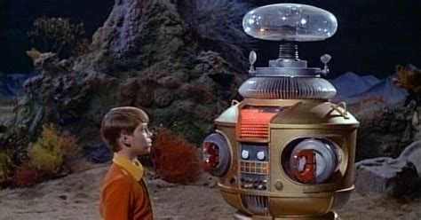
AVERTISSEMENT
Examen: Unité 6 et …
vendredi, le quatre avril

Slide 7
Autrefois, le premier avril était le jour de l’an.

Slide 8
Quand le premier janvier est devenu le jour de l’an, il y avait des gens qui continuaient à celebrer le premier avril comme jour de l’an, et ils ont suivi la tradition de manger du poisson pour fêter la nouveau an.

Slide 9
Pour se moquer aux gens qui refusaient d’accepter le premier janvier, les autres ont jeté un poisson à leurs voisins en disant “poisson d’avril!”

Slide 10
Aujourd’hui en France, les gens essaient de mettre un poisson en papier sur le dos de quelqu’un qui ne sait pas qu’il est là.

Slide 11
Si vous voyez quelqu’un qui porte un poisson sur son dos, vous lui dites “Poisson d’avril!”

Slide 12
It is essential that everyone can speak French.
You (formal) think that Paris is the biggest city in France.
Harry believes that we do the cooking at the restaurant.
They doubt that you (familiar) read books like Moby Dick.
Arthur does not think that Imogen has Edwyn’s book.

Slide 13
Devoirs

Slide 14
Billet de sortie
Translate into French: I am sad that tomorrow is not a block Wednesday.
Notes:
é

